Slide 1

基本用户界面
fundamental UI elements
Qt第四次实验
Experiment 4
通信1602毛赟
指导老师：李鑫

Slide 2
目录 contents
设计目标
设计方案
设计要点
成果展示

Slide 3
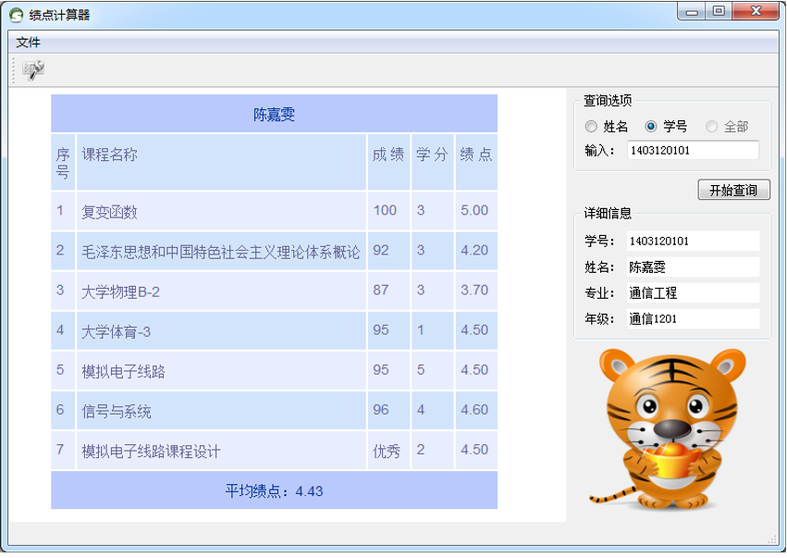
设计目标 Design objective
编写一个能够用来计算绩点的绩点计算器
参考结果：
1.检索MySQL数据库数据
2.计算的成绩绩点后进行显示
3.学生信息和成绩录入功能
4.批量导入.csv文件中的数据
将MySQL数据库导出为sqlite3数据库

Slide 4
设计方案 Design scheme

Slide 5
设计要点 Design points
Qt访问MySQL数据库的方法
在.PRO加入sql并保存
QT += core gui sql
连接MySQL数据库，在构造函数中加：
QSqlDatabase db;
db=QSqlDatabase::addDatabase("QMYSQL");
db.setHostName("localhost");
db.setPort(3306);
db.setUserName("my");
db.setPassword("");
db.setDatabaseName("test");
以此方法，以QMYSQL方法，将db与端口为3306，用户名为“my”，数据库名为“test”的本地MySQL数据库连接

Slide 6
设计要点 Design points
Qt的SQL模块
Qt的SQL模块可以划分为三个层次：操作层、数据
库层和驱动层。操作层提供了一个统一的数据库操作接口(最为常见的是QSqlQuery类)，
执行相应的 SQL 命令，如数据的检索、更新、删除等。数据库层负责数据库的统一管理，包括数据库的打开、连接、断开、关闭等（使用 QSqlDatabase 类） 。数据库层将查
询的指令与目标数据库通过驱动层相关联，不同的数据库其数据库驱动各不相同。

Slide 7
设计要点 Design points
QSqlQuery类
Qt中对数据库的操作主要通过QSqlQuery实现，QSqlQuery提供了执行数据库语句的方法，在Qt中利用QSqlQuery类实现了执行SQL语句。它可以返回所有的执行结果，当建立好数据库连接好后可以通过使用QSqlQuery：：exec()，进行对数据库的基本操作
常见的数据库操作包括添加，查询，删除，和修改等。
例如：
QSqlQuery query;
query.exec("INSERT INTO employee (id, name, salary) "
"VALUES (1001, 'Thad Beaumont', 65000)");
以上操作，向名为employee的表中添加了一条数据；

Slide 8
在QSqlQuery类中当执行exec()后会把指针放在记录集中第一个记录之上，所以需要调用QSqlQuery：：next()来获取第一个数据，用循环体来遍历表中所有数据
void ScoreWindow::queryStudentInfo(const QString querysql) //查询学生信息
{
QSqlQuery query(querysql);
while(query.next()){ //填充ui
ui->lineEditID->setText(query.value(0).toString());
ui->lineEditName->setText(query.value(1).toString());
ui->lineEditMajor->setText(query.value(2).toString());
ui->lineEditClass->setText(query.value(3).toString());
}
}
QStringList ScoreWindow::queryStudentScore(const QString querysql) //查询学生绩点
{
QStringList queryResult;
QSqlQuery query(querysql);
while(query.next()){
queryResult.append(query.value(1).toString());
queryResult.append(query.value(2).toString());
queryResult.append(query.value(3).toString());
}
return queryResult;
}
设计要点 Design points

Slide 9
设计要点 Design points
绩点计算规则
将数据库中导出的绩点数据，以学分数加权取平均，以这样的方法算得平均绩点（GPA）。对于以等级评定的学科，以一一对应的方法将其转化为对应的绩点数计算；
对应关系如下：
等级 | 对应绩点
优秀 | 4.0
良好 | 3.0
中等 | 2.0
及格 | 1.0
不及格 | 0
旷考/缓考 | 0

Slide 10
导出至sqlite3数据库（.db文件）
设计要点 Design points
MySQL数据库与sqlite3数据库无法直接转换
把MySQL数据库的表数据导出至.csv文件，再新建sqlite3数据库，将.csv文件导入
MySQL数据库导出:将每个table分别导出
QSqlQuery query2(db);
query2.exec(“select * from test.t_courses into outfile ‘/…/t_courses.csv' ;");
query2.exec("select * from test.t_stud_course_info into outfile ‘/…/t_stud_course_info.csv' ;");
query2.exec("select * from test.t_stud_info into outfile ‘/…/t_stud_info.csv' ;");

Slide 11
导出至sqlite3数据库（.db文件）
设计要点 Design points
新建sqlite3数据库，导入数据
新建一个名为dbout.db的sqlite3数据库
QSqlQuery query;
query.exec("create database dbout.db;");
QSqlDatabase db_out=QSqlDatabase::addDatabase("QSQLITE","dbout.db");
db_out.setUserName("my");
db_out.setPassword("");
db_out.setDatabaseName("dbout.db");
if(!db_out.open()){
qDebug()<<"打开数据库错误！";
}else{QSqlQuery query3(db_out);
query3.exec("create table t_courses ;");
query3.exec("create table t_stud_course_info; ");
query3.exec("create table t_stud_info ;");
query3.exec("LOAD DATA LOCAL INFILE ‘/…/t_courses.csv' INTO TABLE t_courses;");
query3.exec("LOAD DATA LOCAL INFILE ‘/…/t_stud_course_info.csv' INTO TABLE t_stud_course_info;");
query3.exec("LOAD DATA LOCAL INFILE ‘/…/t_stud_info.csv' INTO TABLE t_stud_info;");
在dbout.db中新建三个table
将.csv文件导入至三个table

Slide 12
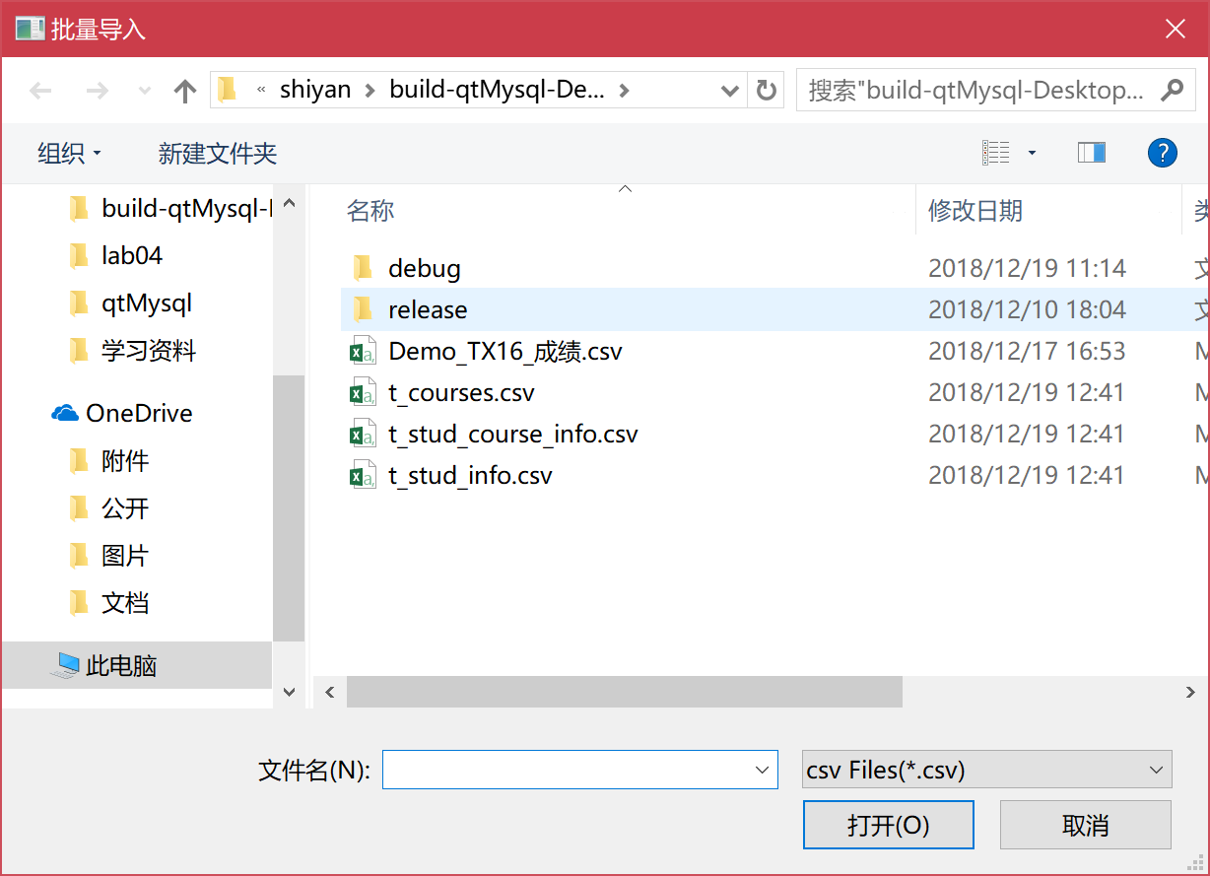
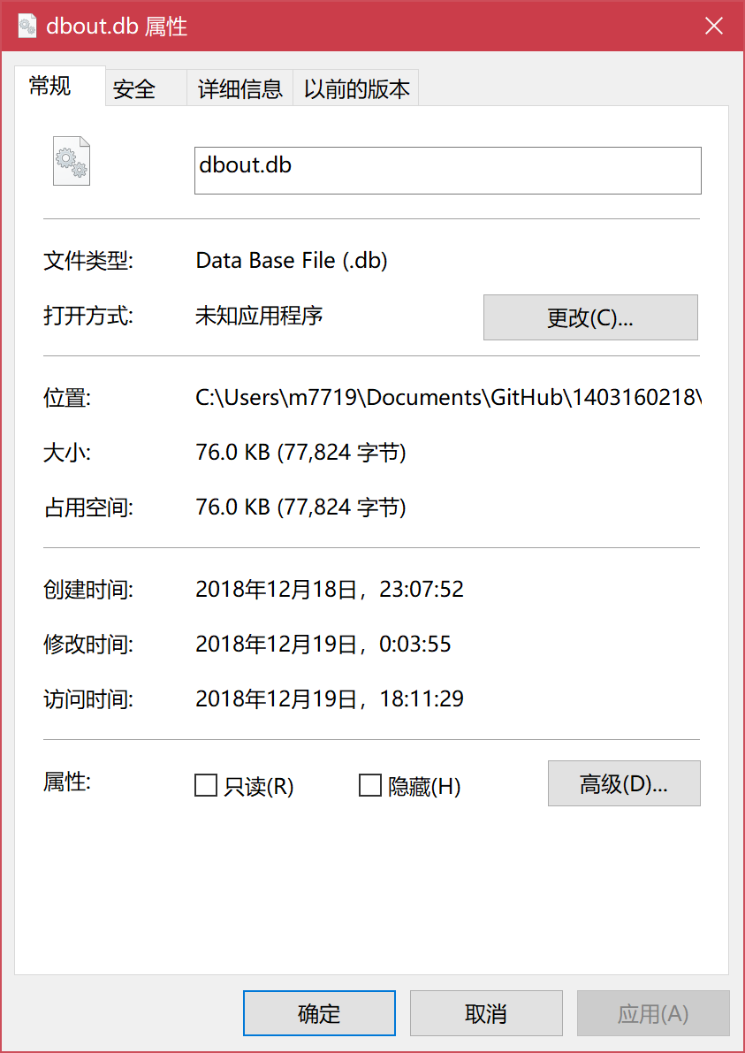
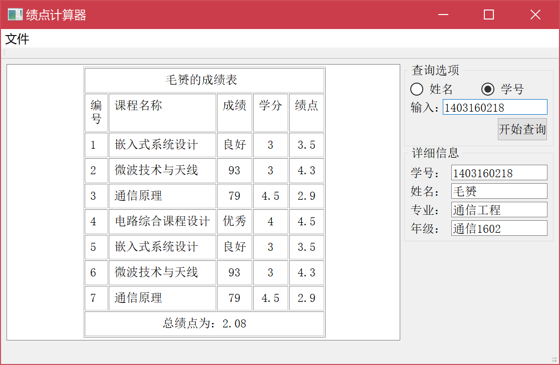
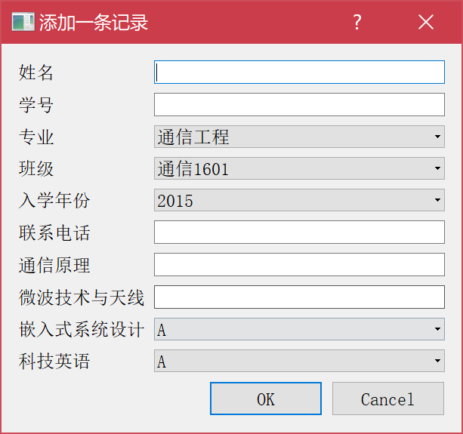
成果展示 Result Display

Slide 13
谢谢观看！

